Slide 1
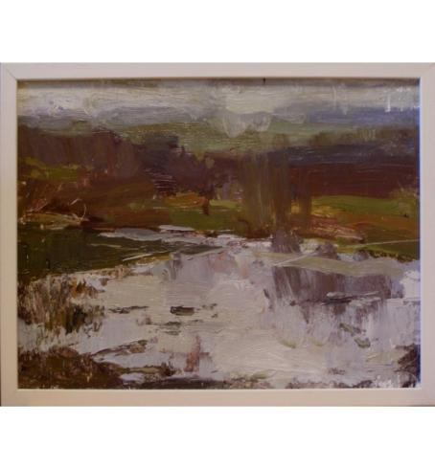
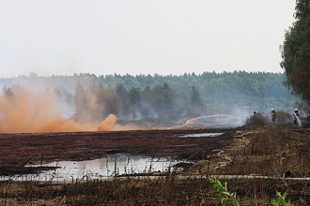
Торфяные болота.

Slide 2
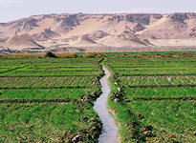
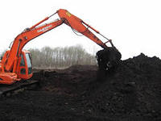
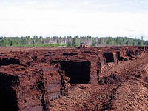
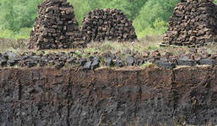
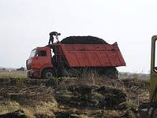
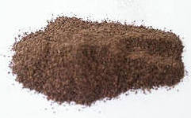
Осушение торфяных болот. Добыча торфа.

Slide 3
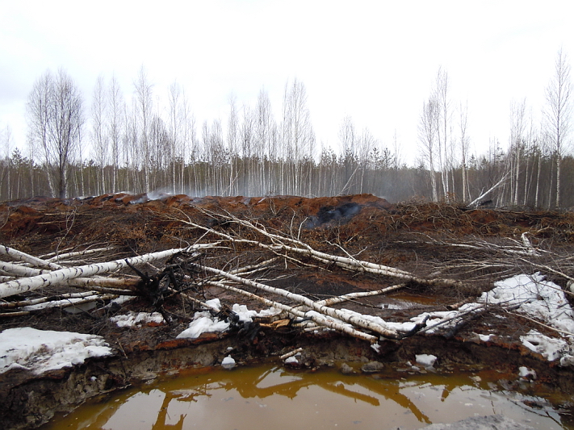
Торфяные болота Чувашии.

Slide 4
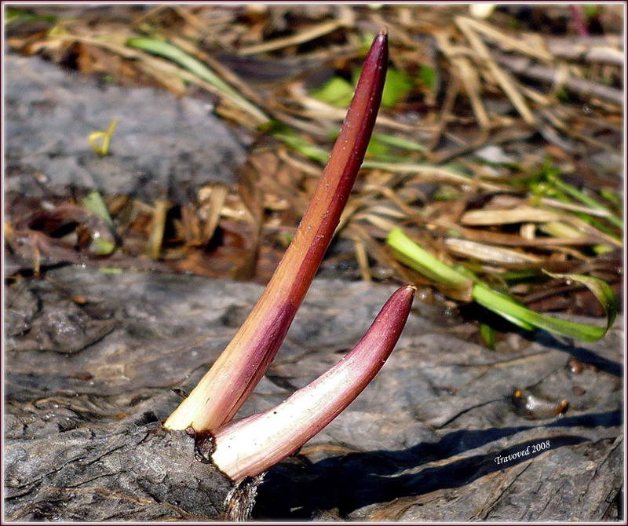

Slide 5
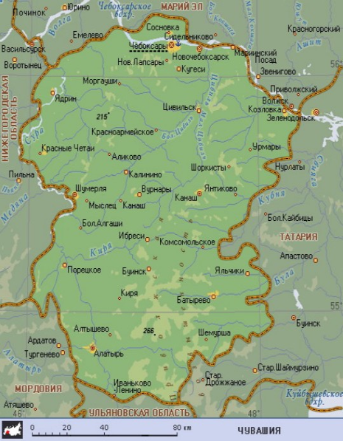
Биологическая карта Чувашии
Полезные ископаемые Чувашии

Slide 6
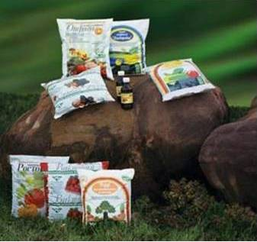
Люди издавна используют торф как топливо и как удобрение.

Slide 7
Правила использования торфа.
Только что добытый торф сразу нельзя использовать в качестве удобрения. В нём есть вещества, вредные для растений. Свежий торф должен полежать, выветриться, хорошо перегнить. Торф можно смешать с другими органическими удобрениями, тогда он будет очень хорошим удобрением.

Slide 8
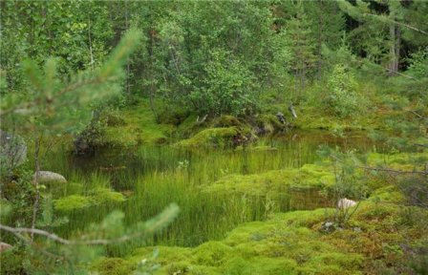
Спасибо за внимание!

